Slide 1

Notes:
מכירים?
אז החברה שאני מתאר או “מקים” קצת נשמעת כמו פרק מהסדרה הזו

Slide 2
CRISPR?
Notes:
כולנו שמענו על קריספר, הטכנולוגיה החדשה שיכולה לשמש, בין היתר, להנדסה גנטית של עוברים בשביל למנוע מחלות, להשפיע על צבע העיניים והשיער, גובה ומשקל וגם החלפת גנים פגומים בגנים משובחים
יש עם זה כמה בעיות:

Slide 3
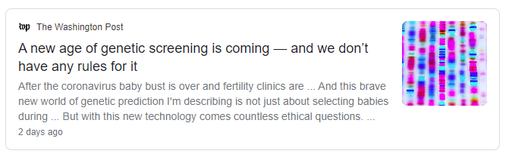
CRISPR?

Slide 4
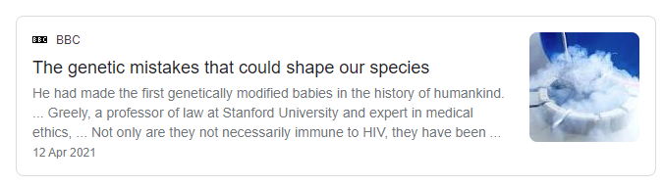
CRISPR?

Slide 5
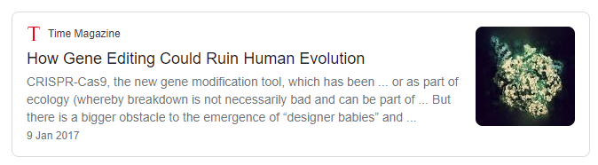
CRISPR?
Notes:
אז קריספר יכול ליצור מעמדות של בני אדם מסוג איכותי יותר, יפה יותר, בריא יותר ובעצם ליצור מעמדות בין בני אדם בהם עשירים שיוכלו לממן תינוק כזה ויחיו חיים טובים יותר לבין שאר (או רוב) האוכלוסייה ככה שהמדרון חלקלק מאוד.
הקהילה המדעית והקהילה הפילוסופית דנות היום בהשלכות האתיות והמוסריות של תינוקות מהונדסים גנטית וחוקר סיני שהנדס תינוקות כאלו נשלח לכלא.
אני מציע להמנע מהבעיות האתיות הללו ע”י התאמה מראש בין אנשים ולספק תובנות על הצאצאים האפשריים שיוולדו להם (מבחינת מחלות גנטיות שיועברו מההורים, סבירות לגובה, משקל ואולי אפילו תכונות אופי) ובנוסף להמנע מטרגדיות של עוברים עם מחלות נדירות כמו ששמענו בקורס הזה:
Yad Yeshorim למשל

Slide 6


Notes:
אז...
כן...
תמונה שווה אלף מילים
החברה תמצא לכם את המאצ’ הטוב ביותר בשביל תינוקות עם גנטיקה טובה יותר

Slide 7
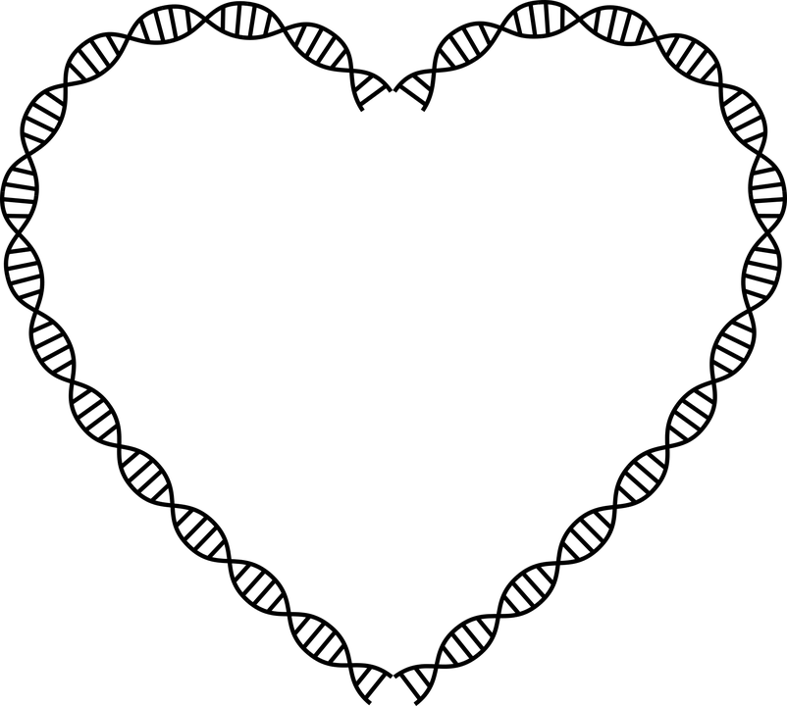
Your DNA matchmaker
Notes:
השירות מציע בדיקה גנטית אותה עושים בעת הרישום לאפליקציה ובשילוב כמה שאלות על האדם עצמו והעדפותיו
מקבלים אופציות למאטצ’ ע”פי ההסתברות שלתינוק לא יהיו מחלות ומה יהיו התכונות הפיזיות הבסיסיות שלו

Slide 8
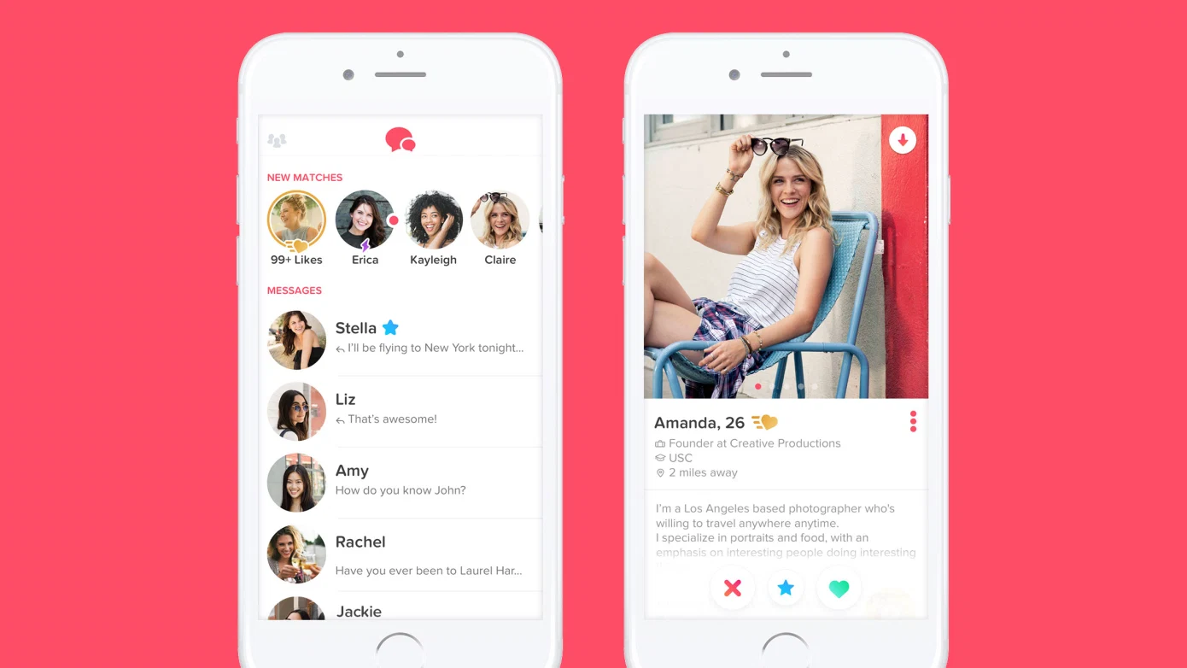
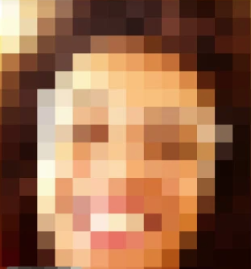
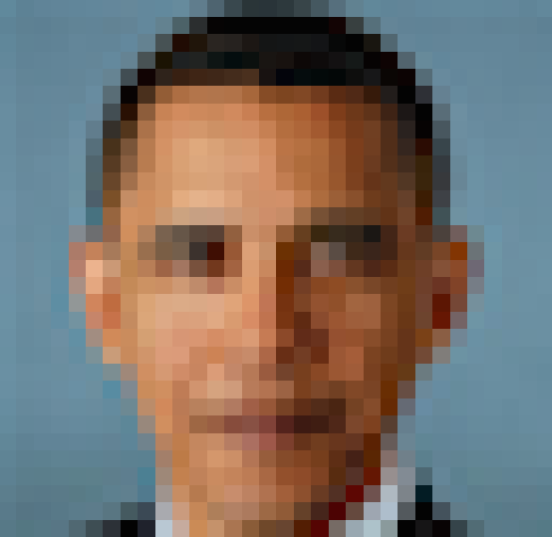
Roberto, 99
DNA match: 91%
DNA match: 91%
Height: 6’1, weight: 150 lbs
Height: 5’9, weight: 110 lbs
Former US president. CEO of Illumina.
Nephew of Katalin Karikó.
Reptilian.

Slide 9
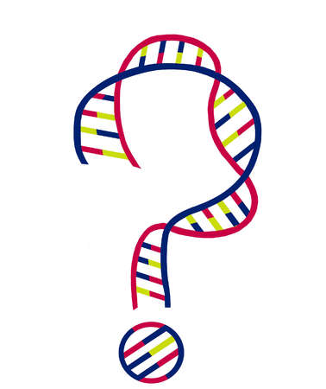
Notes:
The genetics of human personality
A competing company: https://www.wired.com/story/with-this-dna-dating-app-you-swab-then-swipe-for-love/ (still exists?)

